Slide 1

1era REUNIÓN AMPLIADA CENTRO GENERAL DE PADRES
Lunes 05 de mayo del 2025

Slide 2



Slide 3
Organización:
1.- Información CGP
2.- Actualización del RICE

Slide 4
DIRECTIVA :
NOMBRE | CARGO
Eugenia Navarro | PRESIDENTA
Edith Choque | SECRETARIA
Patricia Cespedes | TESORERA
Rosa Moreno S. | DIRECTIVO ASESORA CGP

Slide 5
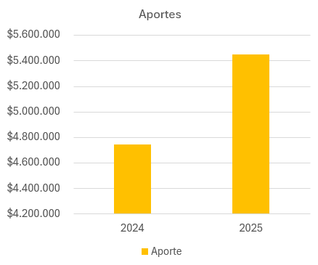
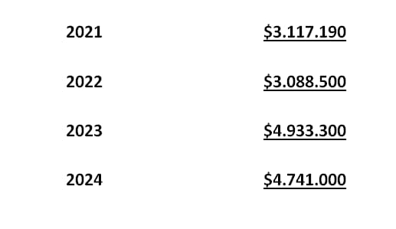
Aportes recaudados 2025: $5.450.000
En comparación al año 2024, tuvimos un incremento del 15%

Slide 6
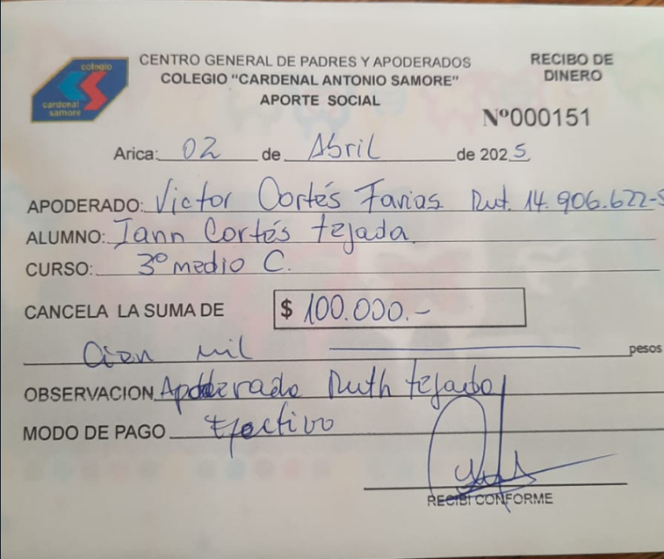
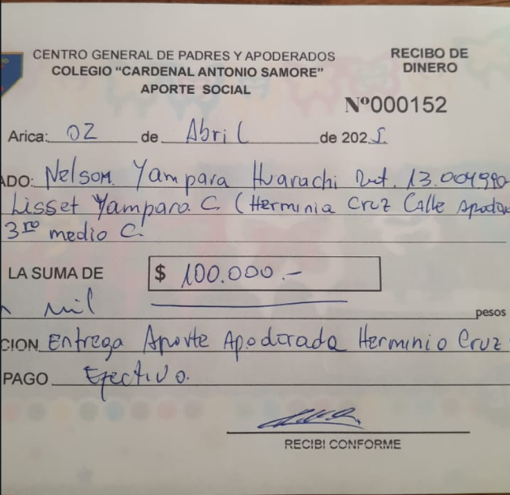
Actividades y acciones realizadas a la fecha
Entrega de la primera recarga de agua para todos los cursos
Dos aportes sociales por situación de enfermedad:
Apoderado de Iann Cortez Tejada
Apoderado de Lisset Yampara

Slide 7
Principales actividades para el 1° Semestre
Día de la familia: 2 puntos de agua, zumba.
Día del Estudiante: Se mantiene el aporte de 4 jugos por curso
Aniversario: Compra de las coronas, cetros y bandas
Aporte celebración aniversario Séptimo y Octavos
Bingo organizado por CGP. ( junio fecha a confirmar)

Slide 8
Apoyos Fijos anual
Academias.
Aporte Social. (Estudiante del colegio, apoderado (madre, padre) por enfermedad o defunción
Finalización de año kinder, 8vos y 4tos medio.
Finalización de año a los cursos.
Cada año se realizan estos aportes, los cuales a veces se nos hacen poco y no llegan a todos, en particular a las academias.

Slide 9
Elección de directiva 2026
Este año se debe realizar un cambio en la totalidad de la directiva.
Llevamos 4 periodos en el cargo, y las elecciones deben de ser cada 2 años.
Solicitamos el apoyo formal del colegio en difusión, en reuniones, y en brindar un espacio en la página del colegio.
Es importante dar seriedad al proceso

Slide 10


